Slide 1
2D 게임프로그래밍 1차 발표
게임공학과 2006180022 박상일

Slide 2
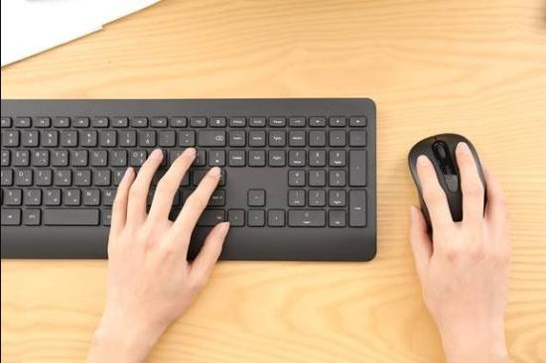
게임컨셉
상황에 맞는 선택지 입력으로 설전에 승리하라!
게임 진행에 필요한 인터페이스를 키보드와
마우스로 입력

Slide 3
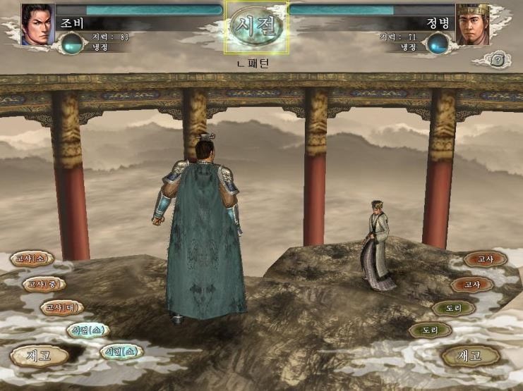
메인 게임 화면구성

Slide 4
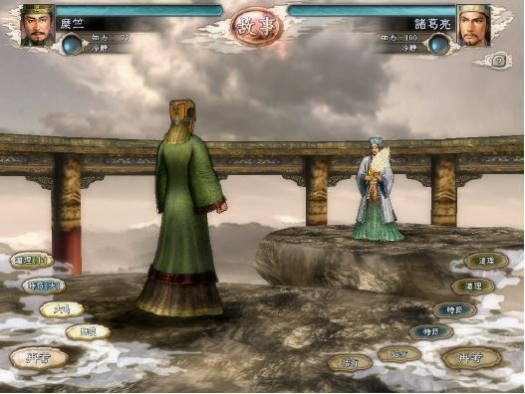
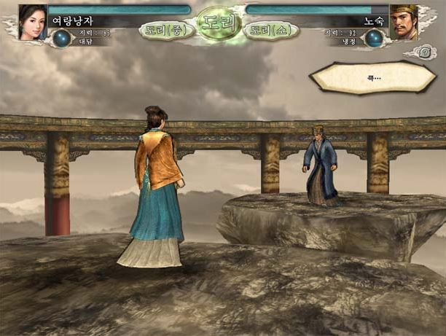
게임실행흐름
렌덤으로 화제가 주어진다
화제, 수치에 따라 우위결정

Slide 5
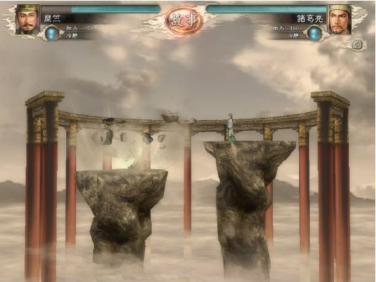
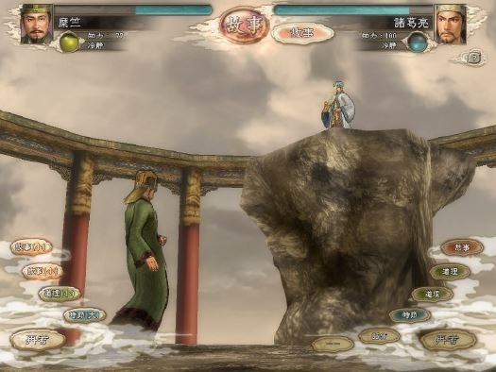
게임실행흐름
우위에 따라 적의 HP감소
적의 HP가 0이 될때까지 턴

Slide 6
개발 범위
내 용 | 범 위
케릭터 컨트롤 | 마우스 혹은 키보드 방향키 + Enter로 선택지 입력
스테이지 | 최소 4개 스테이지, 스테이지 별 난이도 상승
난이도 | 적 캐릭터 공격력 및 체력 증가
적 AI | 최대한 상황에 맞는 선택지를 입력
게임기능 | 공격성공 시 HP 감소, 스테이지 승리 시 능력치 증가
사운드 | 배경음악, 캐릭터 고함소리, 공격효과음 등
애니메이션 | 타격 시 모션, 승리, 패배 시 모션 등

Slide 7
개발 계획
1주차 | 수집과 좌표정리 | 리소스 수집 및 캐릭터 인터페이스 좌표정리
2주차 | 캐릭터 작업 | 아군, 적 캐릭터 그래픽, 동작
3주차 | 스테이지 작업 | 기본 스테이지 구현
4주차 | 인터페이스 추가 | 기본 스테이지에 인터페이스를 추가
5주차 | 마우스, 키보드동작 | 선택지 인터페이스 입력 기능 작업
6주차 | 적 캐릭터 AI 구현 | 변수에 따른 적 AI 구현
7주차 | 추가구현 및 중간점검 | 실제메뉴 구현 및 중감점검
8주차 | 세부 그래픽 작업 | 스테이지 별 그래픽 작업
9주차 | 텍스트 작업 | 이벤트 시 텍스트 작업
10주차 | 시작종료,벨런스 | 실제 게임 시작과 종료 처리 벨런스 작업
11주차 | 마무리 | 최종 점검

Slide 8
END

Slide 9
자체 평가 및 자료출처
평가항목 | 평가 (A:매우잘함,B:잘함,C:보통,D:못함,E:매우못함)
발표자료에 포함할 내용을 다 포함했는가? | B
게임컨셉이 잘 표현되었는가? | B
게임 핵심 메카닉의 제시가 잘 되었는가? | C
게임 실행 흐름이 잘 표현되었는가? | D
개발 범위가 구체적이며, 측정 가능한가? | D
개발 계획이 구체적이며 실행가능한가? | C
http://blog.naver.com/nanjurio/80036109277
http://blog.naver.com/inukikyolove/30035627880
http://blog.naver.com/zweaura/120026879091

